Slide 1
にこまる
結婚式準備の
提出・確認を支える
中間発表 2026-10-09 時点
1
Notes:
結婚式準備の進行管理アプリ「にこまる」の中間発表です。新郎新婦の提出物と、プランナーによる確認を同じ場所で扱います。本日は、解決したい課題、実装した流れ、検証の状況と今後の学校発表までの進め方を説明します。
出典: docs/にこまる_要件定義書_完成版.docx、docs/学校制作スケジュール.md
状態基準日: 2026-10-09
検証対象commit: c6048b2acef8449d4bf99d80ce32880ae98ae46b
main統合commit: 214b041d6965bd335d596b5791b261a5671696a2
CI実行: https://github.com/ryuki-moro/Nicomaru/actions/runs/37878283145
単体・DB成功: 834 / 同ジョブのskip: 15 / 実PostgreSQL別ジョブ成功: 15
E2E成功: 84 / 負荷用skip: 2 / 対象: ChromiumとWebKit（iPhone 13設定の模擬端末）
主要3モジュールの分岐網羅率100%
分岐網羅率の対象: risk、schedule、session
依存監査: 全重大度0件 / 秘密情報検出: 0件
共有環境: 共有Supabaseへの追加6migration適用は未完了。新機能の共有環境での稼働確認は未完了
CI負荷試験: Chromiumの負荷試験1件を完走しましたが、初回画面3秒の目標は未達です。30ブラウザーとSSR・DBが4 CPU・約16 GBの同一ホストで動く条件です。実端末・分離ホストでの確認が必要で、CPU競合は原因候補の仮説です
負荷試験実行: success / 成功件数: 1 / 出典: docs/検証/performance-37878283145.json
負荷測定値: 専用300案件・既存10案件、2400宿題、30同時利用（planner 15・couple 15）
負荷測定値: dashboard初回表示: p50 5016 ms / p95 5989 ms / 3秒超10件・15試行
負荷測定値: mypage初回表示: p50 4415 ms / p95 5287 ms / 3秒超14件・15試行
負荷測定値: 案件一覧: p50 808 ms / p95 833 ms / 3秒超0件・15試行
負荷測定値: 不要な先読み0件、試験データのcleanup成功
負荷測定値: firstScreenMsは対象見出しの表示を連続描画フレームで確認した時刻。LCPや操作準備完了とは異なる
負荷測定値: 監視・日次集計の併走、実端末性能、商用SLAは未測定
人の評価: 実端末・使い勝手・人の作業時間は未評価

Slide 2
準備状況を共有するための課題
準備で困ること
アプリで扱うこと
期限が複数の連絡に分散する
提出後の確認状況が分かりにくい
担当者が変わると経緯を追いにくい
案件ごとの宿題と期限
提出・差し戻し・確認済みの状態
連絡履歴と打ち合わせ準備
効果は校内の模擬評価で確認する予定です
2
Notes:
要件で扱う課題は、期限と提出内容が分散し、何が未提出なのか、確認待ちなのかを把握しにくいことです。そこで、案件ごとの宿題、提出物、確認結果をまとめます。新郎新婦には次に行う作業を示し、プランナーには確認やフォローが必要な案件を示します。作業時間が短くなるかどうかは、これから校内の模擬評価で確かめます。
出典: docs/にこまる_要件定義書_完成版.docx、docs/BridalHub_基本設計書.docx
状態基準日: 2026-10-09
検証対象commit: c6048b2acef8449d4bf99d80ce32880ae98ae46b
main統合commit: 214b041d6965bd335d596b5791b261a5671696a2
CI実行: https://github.com/ryuki-moro/Nicomaru/actions/runs/37878283145
単体・DB成功: 834 / 同ジョブのskip: 15 / 実PostgreSQL別ジョブ成功: 15
E2E成功: 84 / 負荷用skip: 2 / 対象: ChromiumとWebKit（iPhone 13設定の模擬端末）
主要3モジュールの分岐網羅率100%
分岐網羅率の対象: risk、schedule、session
依存監査: 全重大度0件 / 秘密情報検出: 0件
共有環境: 共有Supabaseへの追加6migration適用は未完了。新機能の共有環境での稼働確認は未完了
CI負荷試験: Chromiumの負荷試験1件を完走しましたが、初回画面3秒の目標は未達です。30ブラウザーとSSR・DBが4 CPU・約16 GBの同一ホストで動く条件です。実端末・分離ホストでの確認が必要で、CPU競合は原因候補の仮説です
負荷試験実行: success / 成功件数: 1 / 出典: docs/検証/performance-37878283145.json
負荷測定値: 専用300案件・既存10案件、2400宿題、30同時利用（planner 15・couple 15）
負荷測定値: dashboard初回表示: p50 5016 ms / p95 5989 ms / 3秒超10件・15試行
負荷測定値: mypage初回表示: p50 4415 ms / p95 5287 ms / 3秒超14件・15試行
負荷測定値: 案件一覧: p50 808 ms / p95 833 ms / 3秒超0件・15試行
負荷測定値: 不要な先読み0件、試験データのcleanup成功
負荷測定値: firstScreenMsは対象見出しの表示を連続描画フレームで確認した時刻。LCPや操作準備完了とは異なる
負荷測定値: 監視・日次集計の併走、実端末性能、商用SLAは未測定
人の評価: 実端末・使い勝手・人の作業時間は未評価

Slide 3
4つの利用者と参照範囲
利用者 | 主な操作 | 参照する範囲
新郎新婦 | 宿題の確認・提出 | 本人の案件
プランナー | 提出確認・フォロー | 担当案件
式場管理者 | 利用者・テンプレート管理 | 自分の式場
システム管理者 | 式場登録・利用状況の確認 | 全体の管理情報
権限は画面とデータベースの両方で検証します
3
Notes:
利用者は4種類です。新郎新婦は自分の案件だけ、プランナーは担当案件を扱います。式場管理者は同じ式場の利用者や設定を管理し、システム管理者は式場の登録とシステム全体の状況を確認します。画面の出し分けだけではなく、データベースのRLSでも範囲を制限します。役割を変えたり別案件のIDを指定したりしても、許可されていないデータを操作できないことを試験します。
出典: src/lib/constants.ts、supabase/migrations/20260828000500_rls_policies.sql、tests/db/rls.test.ts
状態基準日: 2026-10-09
検証対象commit: c6048b2acef8449d4bf99d80ce32880ae98ae46b
main統合commit: 214b041d6965bd335d596b5791b261a5671696a2
CI実行: https://github.com/ryuki-moro/Nicomaru/actions/runs/37878283145
単体・DB成功: 834 / 同ジョブのskip: 15 / 実PostgreSQL別ジョブ成功: 15
E2E成功: 84 / 負荷用skip: 2 / 対象: ChromiumとWebKit（iPhone 13設定の模擬端末）
主要3モジュールの分岐網羅率100%
分岐網羅率の対象: risk、schedule、session
依存監査: 全重大度0件 / 秘密情報検出: 0件
共有環境: 共有Supabaseへの追加6migration適用は未完了。新機能の共有環境での稼働確認は未完了
CI負荷試験: Chromiumの負荷試験1件を完走しましたが、初回画面3秒の目標は未達です。30ブラウザーとSSR・DBが4 CPU・約16 GBの同一ホストで動く条件です。実端末・分離ホストでの確認が必要で、CPU競合は原因候補の仮説です
負荷試験実行: success / 成功件数: 1 / 出典: docs/検証/performance-37878283145.json
負荷測定値: 専用300案件・既存10案件、2400宿題、30同時利用（planner 15・couple 15）
負荷測定値: dashboard初回表示: p50 5016 ms / p95 5989 ms / 3秒超10件・15試行
負荷測定値: mypage初回表示: p50 4415 ms / p95 5287 ms / 3秒超14件・15試行
負荷測定値: 案件一覧: p50 808 ms / p95 833 ms / 3秒超0件・15試行
負荷測定値: 不要な先読み0件、試験データのcleanup成功
負荷測定値: firstScreenMsは対象見出しの表示を連続描画フレームで確認した時刻。LCPや操作準備完了とは異なる
負荷測定値: 監視・日次集計の併走、実端末性能、商用SLAは未測定
人の評価: 実端末・使い勝手・人の作業時間は未評価

Slide 4
提出から確認までの画面の流れ
担当者
新郎新婦
担当者
案件・宿題を用意
マイページで提出
プランナーが確認
不備あり・再提出
確認済み
状態の更新と提出履歴を同じ案件にひも付けます
4
Notes:
中心となる流れです。プランナーが案件を作り、宿題と期限を用意します。新郎新婦はマイページで宿題を確認し、本文やファイルを提出します。プランナーは提出物確認画面で確認済みにするか、不備の理由を付けて差し戻します。差し戻された場合は再提出します。この一連の状態変更を、提出者と確認者の両方の視点で確認します。
出典: src/app/(staff)/cases、src/app/(couple)/mypage、src/app/(staff)/submissions、tests/e2e/core-flow.spec.ts
状態基準日: 2026-10-09
検証対象commit: c6048b2acef8449d4bf99d80ce32880ae98ae46b
main統合commit: 214b041d6965bd335d596b5791b261a5671696a2
CI実行: https://github.com/ryuki-moro/Nicomaru/actions/runs/37878283145
単体・DB成功: 834 / 同ジョブのskip: 15 / 実PostgreSQL別ジョブ成功: 15
E2E成功: 84 / 負荷用skip: 2 / 対象: ChromiumとWebKit（iPhone 13設定の模擬端末）
主要3モジュールの分岐網羅率100%
分岐網羅率の対象: risk、schedule、session
依存監査: 全重大度0件 / 秘密情報検出: 0件
共有環境: 共有Supabaseへの追加6migration適用は未完了。新機能の共有環境での稼働確認は未完了
CI負荷試験: Chromiumの負荷試験1件を完走しましたが、初回画面3秒の目標は未達です。30ブラウザーとSSR・DBが4 CPU・約16 GBの同一ホストで動く条件です。実端末・分離ホストでの確認が必要で、CPU競合は原因候補の仮説です
負荷試験実行: success / 成功件数: 1 / 出典: docs/検証/performance-37878283145.json
負荷測定値: 専用300案件・既存10案件、2400宿題、30同時利用（planner 15・couple 15）
負荷測定値: dashboard初回表示: p50 5016 ms / p95 5989 ms / 3秒超10件・15試行
負荷測定値: mypage初回表示: p50 4415 ms / p95 5287 ms / 3秒超14件・15試行
負荷測定値: 案件一覧: p50 808 ms / p95 833 ms / 3秒超0件・15試行
負荷測定値: 不要な先読み0件、試験データのcleanup成功
負荷測定値: firstScreenMsは対象見出しの表示を連続描画フレームで確認した時刻。LCPや操作準備完了とは異なる
負荷測定値: 監視・日次集計の併走、実端末性能、商用SLAは未測定
人の評価: 実端末・使い勝手・人の作業時間は未評価

Slide 5
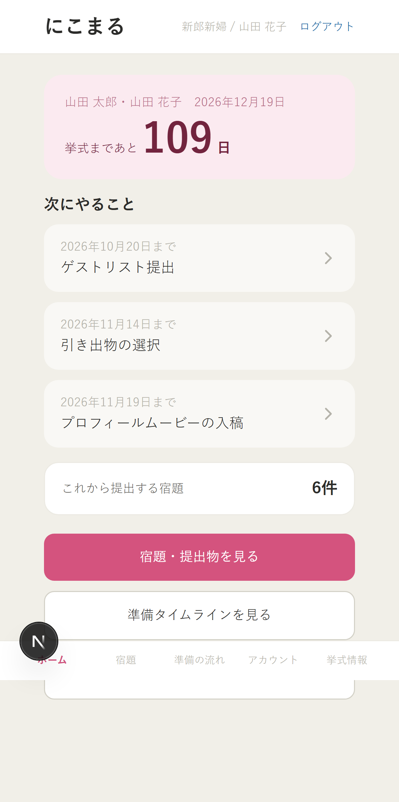
新郎新婦のマイページ
次に行う宿題を確認
期限を見て宿題を開く
内容を入力して提出する
提出後の状態を確認する
模擬データによる既存画面例
5
Notes:
こちらは保存済みの画面例です。氏名や案件は撮影用の模擬データです。挙式までの日数と、次に行う宿題を表示し、宿題一覧や準備タイムラインへ進めます。発表では、未提出の宿題を開いて入力し、提出後に状態が変わるところを見せます。スクリーンショットは既存版のため、今回の変更を含む最新画面との照合は発表前に行います。
出典: docs/screenshots/12-mobile-couple-mypage.png、scripts/screenshot-tour.mts、tests/e2e/core-flow.spec.ts
状態基準日: 2026-10-09
検証対象commit: c6048b2acef8449d4bf99d80ce32880ae98ae46b
main統合commit: 214b041d6965bd335d596b5791b261a5671696a2
CI実行: https://github.com/ryuki-moro/Nicomaru/actions/runs/37878283145
単体・DB成功: 834 / 同ジョブのskip: 15 / 実PostgreSQL別ジョブ成功: 15
E2E成功: 84 / 負荷用skip: 2 / 対象: ChromiumとWebKit（iPhone 13設定の模擬端末）
主要3モジュールの分岐網羅率100%
分岐網羅率の対象: risk、schedule、session
依存監査: 全重大度0件 / 秘密情報検出: 0件
共有環境: 共有Supabaseへの追加6migration適用は未完了。新機能の共有環境での稼働確認は未完了
CI負荷試験: Chromiumの負荷試験1件を完走しましたが、初回画面3秒の目標は未達です。30ブラウザーとSSR・DBが4 CPU・約16 GBの同一ホストで動く条件です。実端末・分離ホストでの確認が必要で、CPU競合は原因候補の仮説です
負荷試験実行: success / 成功件数: 1 / 出典: docs/検証/performance-37878283145.json
負荷測定値: 専用300案件・既存10案件、2400宿題、30同時利用（planner 15・couple 15）
負荷測定値: dashboard初回表示: p50 5016 ms / p95 5989 ms / 3秒超10件・15試行
負荷測定値: mypage初回表示: p50 4415 ms / p95 5287 ms / 3秒超14件・15試行
負荷測定値: 案件一覧: p50 808 ms / p95 833 ms / 3秒超0件・15試行
負荷測定値: 不要な先読み0件、試験データのcleanup成功
負荷測定値: firstScreenMsは対象見出しの表示を連続描画フレームで確認した時刻。LCPや操作準備完了とは異なる
負荷測定値: 監視・日次集計の併走、実端末性能、商用SLAは未測定
人の評価: 実端末・使い勝手・人の作業時間は未評価

Slide 6
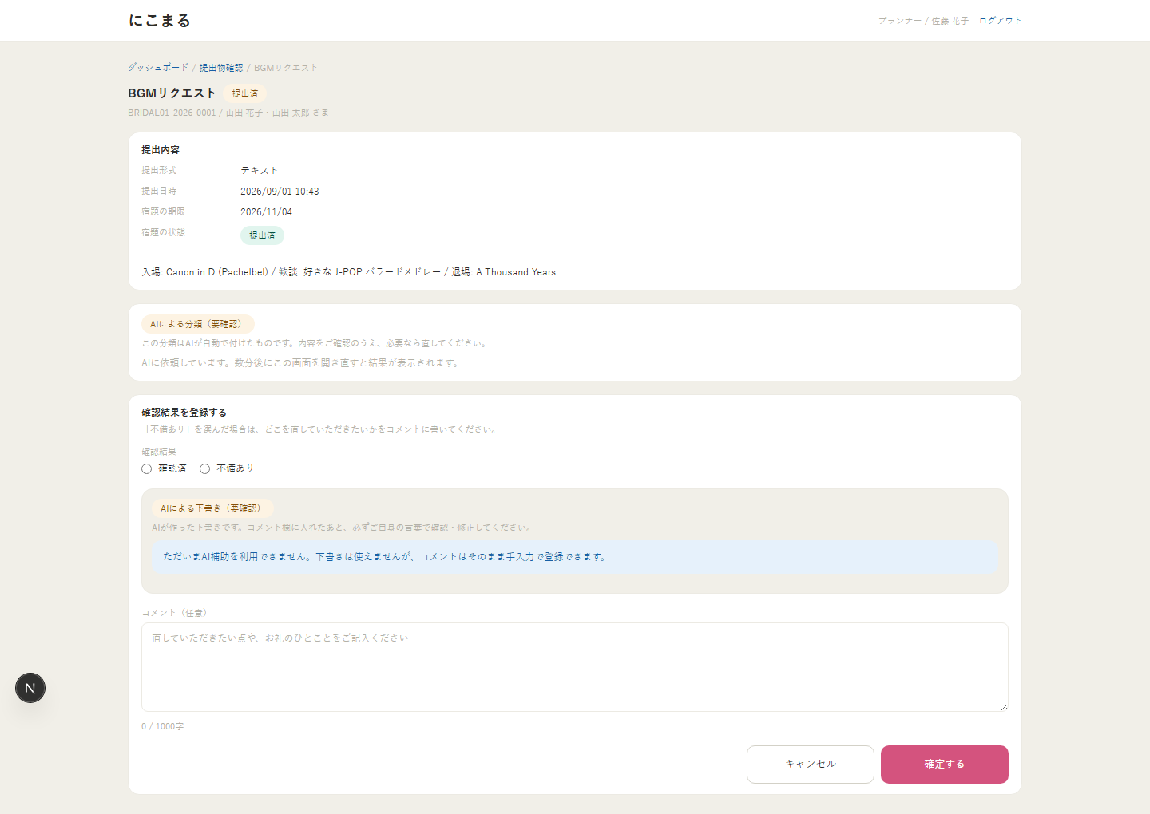
プランナーの提出物確認
確認済み
または不備あり
理由をコメント
再提出を確認
AI停止時も手入力可能
6
Notes:
プランナーは、案件ごとに届いた提出物を確認します。確認済み、または不備ありを選び、必要ならコメントを返します。画面例には、AI補助を利用できない状態でもコメントを手入力できる案内があります。AIを停止した状態でも、提出と確認という中心の作業は続けられます。誤った案件を操作できないことと、二重操作や再提出の状態も確認対象にしています。
出典: docs/screenshots/06-submission-review.png、src/app/(staff)/submissions、tests/db/rls-submission.test.ts
状態基準日: 2026-10-09
検証対象commit: c6048b2acef8449d4bf99d80ce32880ae98ae46b
main統合commit: 214b041d6965bd335d596b5791b261a5671696a2
CI実行: https://github.com/ryuki-moro/Nicomaru/actions/runs/37878283145
単体・DB成功: 834 / 同ジョブのskip: 15 / 実PostgreSQL別ジョブ成功: 15
E2E成功: 84 / 負荷用skip: 2 / 対象: ChromiumとWebKit（iPhone 13設定の模擬端末）
主要3モジュールの分岐網羅率100%
分岐網羅率の対象: risk、schedule、session
依存監査: 全重大度0件 / 秘密情報検出: 0件
共有環境: 共有Supabaseへの追加6migration適用は未完了。新機能の共有環境での稼働確認は未完了
CI負荷試験: Chromiumの負荷試験1件を完走しましたが、初回画面3秒の目標は未達です。30ブラウザーとSSR・DBが4 CPU・約16 GBの同一ホストで動く条件です。実端末・分離ホストでの確認が必要で、CPU競合は原因候補の仮説です
負荷試験実行: success / 成功件数: 1 / 出典: docs/検証/performance-37878283145.json
負荷測定値: 専用300案件・既存10案件、2400宿題、30同時利用（planner 15・couple 15）
負荷測定値: dashboard初回表示: p50 5016 ms / p95 5989 ms / 3秒超10件・15試行
負荷測定値: mypage初回表示: p50 4415 ms / p95 5287 ms / 3秒超14件・15試行
負荷測定値: 案件一覧: p50 808 ms / p95 833 ms / 3秒超0件・15試行
負荷測定値: 不要な先読み0件、試験データのcleanup成功
負荷測定値: firstScreenMsは対象見出しの表示を連続描画フレームで確認した時刻。LCPや操作準備完了とは異なる
負荷測定値: 監視・日次集計の併走、実端末性能、商用SLAは未測定
人の評価: 実端末・使い勝手・人の作業時間は未評価

Slide 7
システム構成とデータの境界
本人のセッション
RLSで範囲を制限
ブラウザー
Next.js
画面・API
Supabase
Auth / DB / Storage
AIジョブを取得し
結果を書き戻す
ローカルAIワーカー
Ollama
学校デモが対象。本番運用は現時点で予定していません
7
Notes:
WebアプリはNext.jsで作り、ブラウザーから操作します。認証、データベース、ファイル保管はSupabaseを使います。通常の利用者の操作は本人のセッションとRLSで制限します。定期処理は内部シークレットで入口を分けます。AIを使う場合は、ローカルのワーカーがジョブを取り出し、Ollamaで生成します。校内のサーバーを外部公開しない構成を採り、個人情報を外部のAI APIへ送らない方針です。学校の最終発表でデモする予定で、現時点で本番運用の予定はありません。
出典: docs/BridalHub_基本設計書.docx 2章・6章・7章、src/lib/supabase、worker/ai-worker.ts
状態基準日: 2026-10-09
検証対象commit: c6048b2acef8449d4bf99d80ce32880ae98ae46b
main統合commit: 214b041d6965bd335d596b5791b261a5671696a2
CI実行: https://github.com/ryuki-moro/Nicomaru/actions/runs/37878283145
単体・DB成功: 834 / 同ジョブのskip: 15 / 実PostgreSQL別ジョブ成功: 15
E2E成功: 84 / 負荷用skip: 2 / 対象: ChromiumとWebKit（iPhone 13設定の模擬端末）
主要3モジュールの分岐網羅率100%
分岐網羅率の対象: risk、schedule、session
依存監査: 全重大度0件 / 秘密情報検出: 0件
共有環境: 共有Supabaseへの追加6migration適用は未完了。新機能の共有環境での稼働確認は未完了
CI負荷試験: Chromiumの負荷試験1件を完走しましたが、初回画面3秒の目標は未達です。30ブラウザーとSSR・DBが4 CPU・約16 GBの同一ホストで動く条件です。実端末・分離ホストでの確認が必要で、CPU競合は原因候補の仮説です
負荷試験実行: success / 成功件数: 1 / 出典: docs/検証/performance-37878283145.json
負荷測定値: 専用300案件・既存10案件、2400宿題、30同時利用（planner 15・couple 15）
負荷測定値: dashboard初回表示: p50 5016 ms / p95 5989 ms / 3秒超10件・15試行
負荷測定値: mypage初回表示: p50 4415 ms / p95 5287 ms / 3秒超14件・15試行
負荷測定値: 案件一覧: p50 808 ms / p95 833 ms / 3秒超0件・15試行
負荷測定値: 不要な先読み0件、試験データのcleanup成功
負荷測定値: firstScreenMsは対象見出しの表示を連続描画フレームで確認した時刻。LCPや操作準備完了とは異なる
負荷測定値: 監視・日次集計の併走、実端末性能、商用SLAは未測定
人の評価: 実端末・使い勝手・人の作業時間は未評価

Slide 8
AI補助と手動操作の分担
作業 | AI補助 | 利用できない場合
提出内容の確認 | 分類・不備候補 | 担当者が内容を読む
返信文の作成 | 文章の下書き | コメントを手入力
最終判断 | 担当者が結果を確認 | 同じ確認手順を続ける
開発用Agent AIの契約は、チーム参加の条件にしません
8
Notes:
アプリのAI補助は、自由記述の分類や文章の下書きなどを支援します。生成結果をそのまま確定せず、担当者が確認して利用します。AIが使えない場合は手動の確認と入力で作業を続けます。開発用のCodexと、アプリに組み込むローカルAIは別のものです。他のメンバーがAgent AIを契約しなくても、動作確認、資料編集、発表練習やWBSの記録を担当できます。
出典: docs/BridalHub_基本設計書.docx 7章、docs/学校制作スケジュール.md、src/components/ai
状態基準日: 2026-10-09
検証対象commit: c6048b2acef8449d4bf99d80ce32880ae98ae46b
main統合commit: 214b041d6965bd335d596b5791b261a5671696a2
CI実行: https://github.com/ryuki-moro/Nicomaru/actions/runs/37878283145
単体・DB成功: 834 / 同ジョブのskip: 15 / 実PostgreSQL別ジョブ成功: 15
E2E成功: 84 / 負荷用skip: 2 / 対象: ChromiumとWebKit（iPhone 13設定の模擬端末）
主要3モジュールの分岐網羅率100%
分岐網羅率の対象: risk、schedule、session
依存監査: 全重大度0件 / 秘密情報検出: 0件
共有環境: 共有Supabaseへの追加6migration適用は未完了。新機能の共有環境での稼働確認は未完了
CI負荷試験: Chromiumの負荷試験1件を完走しましたが、初回画面3秒の目標は未達です。30ブラウザーとSSR・DBが4 CPU・約16 GBの同一ホストで動く条件です。実端末・分離ホストでの確認が必要で、CPU競合は原因候補の仮説です
負荷試験実行: success / 成功件数: 1 / 出典: docs/検証/performance-37878283145.json
負荷測定値: 専用300案件・既存10案件、2400宿題、30同時利用（planner 15・couple 15）
負荷測定値: dashboard初回表示: p50 5016 ms / p95 5989 ms / 3秒超10件・15試行
負荷測定値: mypage初回表示: p50 4415 ms / p95 5287 ms / 3秒超14件・15試行
負荷測定値: 案件一覧: p50 808 ms / p95 833 ms / 3秒超0件・15試行
負荷測定値: 不要な先読み0件、試験データのcleanup成功
負荷測定値: firstScreenMsは対象見出しの表示を連続描画フレームで確認した時刻。LCPや操作準備完了とは異なる
負荷測定値: 監視・日次集計の併走、実端末性能、商用SLAは未測定
人の評価: 実端末・使い勝手・人の作業時間は未評価

Slide 9
実装と検証の記録
PR #79 / CI全4ジョブ成功
834
84
単体・DB関連の成功件数
ブラウザー操作の成功件数
（PC・スマートフォンを模擬）
実PG 15件 / 主要3モジュールの分岐網羅率100%
コードはmain統合済み・共有DB反映は未完了
実端末・使い勝手・人の作業時間は未評価
9
Notes:
記録済みの検証結果です。PR #79 / CI全4ジョブ成功では単体やDB関連の成功834件、PCとスマートフォンを模擬したブラウザー操作の成功84件を記録しています。単体・DBジョブのskip15件は、実PostgreSQLの別ジョブで15件成功しています。主要3モジュールの分岐網羅率100%。依存監査の脆弱性件数は全重大度で0です。コードはmain統合済み・共有DB反映は未完了。検証対象commitとmain統合commitはノートに分けて記録しています。共有環境への反映や人による評価の完了とは区別します。
出典: docs/implementation-progress.json、https://github.com/ryuki-moro/Nicomaru/pull/79、https://github.com/ryuki-moro/Nicomaru/actions/runs/37878283145、presentation-status.json
状態基準日: 2026-10-09
検証対象commit: c6048b2acef8449d4bf99d80ce32880ae98ae46b
main統合commit: 214b041d6965bd335d596b5791b261a5671696a2
CI実行: https://github.com/ryuki-moro/Nicomaru/actions/runs/37878283145
単体・DB成功: 834 / 同ジョブのskip: 15 / 実PostgreSQL別ジョブ成功: 15
E2E成功: 84 / 負荷用skip: 2 / 対象: ChromiumとWebKit（iPhone 13設定の模擬端末）
主要3モジュールの分岐網羅率100%
分岐網羅率の対象: risk、schedule、session
依存監査: 全重大度0件 / 秘密情報検出: 0件
共有環境: 共有Supabaseへの追加6migration適用は未完了。新機能の共有環境での稼働確認は未完了
CI負荷試験: Chromiumの負荷試験1件を完走しましたが、初回画面3秒の目標は未達です。30ブラウザーとSSR・DBが4 CPU・約16 GBの同一ホストで動く条件です。実端末・分離ホストでの確認が必要で、CPU競合は原因候補の仮説です
負荷試験実行: success / 成功件数: 1 / 出典: docs/検証/performance-37878283145.json
負荷測定値: 専用300案件・既存10案件、2400宿題、30同時利用（planner 15・couple 15）
負荷測定値: dashboard初回表示: p50 5016 ms / p95 5989 ms / 3秒超10件・15試行
負荷測定値: mypage初回表示: p50 4415 ms / p95 5287 ms / 3秒超14件・15試行
負荷測定値: 案件一覧: p50 808 ms / p95 833 ms / 3秒超0件・15試行
負荷測定値: 不要な先読み0件、試験データのcleanup成功
負荷測定値: firstScreenMsは対象見出しの表示を連続描画フレームで確認した時刻。LCPや操作準備完了とは異なる
負荷測定値: 監視・日次集計の併走、実端末性能、商用SLAは未測定
人の評価: 実端末・使い勝手・人の作業時間は未評価

Slide 10
自動検証と人による評価
観点 | 確認する方法 | 現状
権限・業務状態 | RLS・API・画面の自動試験 | 版ごとに記録
障害時の動作 | DB・Storageの失敗を再現 | 版ごとに記録
CI負荷試験 | 300案件・30同時利用を計測 | 3秒目標未達
実端末・操作性 | 同じ課題を人が操作する | 未実施
人の作業時間 | 開始・終了の定義を揃えて測る | 未測定
校内の模擬評価と、実際の式場での導入効果を区別します
10
Notes:
評価は、自動試験と人による確認を分けます。権限や業務状態に加え、DBやStorageの失敗を再現して確かめます。CI負荷試験については、Chromiumの負荷試験1件を完走しましたが、初回画面3秒の目標は未達です。30ブラウザーとSSR・DBが4 CPU・約16 GBの同一ホストで動く条件です。実端末・分離ホストでの確認が必要で、CPU競合は原因候補の仮説です 実端末・使い勝手・人の作業時間は未評価。CIの模擬データで測った応答性能を、人が実際に操作した作業時間や満足度として扱いません。人による評価は校内で同じシナリオを試し、所要時間と詰まった箇所を記録します。校内評価を実際の式場での導入効果とも区別します。
出典: tests/db、tests/unit、tests/e2e/performance-load.spec.ts、docs/テスト/README.md、docs/検証/performance-37878283145.json、https://github.com/ryuki-moro/Nicomaru/actions/runs/37878283145
状態基準日: 2026-10-09
検証対象commit: c6048b2acef8449d4bf99d80ce32880ae98ae46b
main統合commit: 214b041d6965bd335d596b5791b261a5671696a2
CI実行: https://github.com/ryuki-moro/Nicomaru/actions/runs/37878283145
単体・DB成功: 834 / 同ジョブのskip: 15 / 実PostgreSQL別ジョブ成功: 15
E2E成功: 84 / 負荷用skip: 2 / 対象: ChromiumとWebKit（iPhone 13設定の模擬端末）
主要3モジュールの分岐網羅率100%
分岐網羅率の対象: risk、schedule、session
依存監査: 全重大度0件 / 秘密情報検出: 0件
共有環境: 共有Supabaseへの追加6migration適用は未完了。新機能の共有環境での稼働確認は未完了
CI負荷試験: Chromiumの負荷試験1件を完走しましたが、初回画面3秒の目標は未達です。30ブラウザーとSSR・DBが4 CPU・約16 GBの同一ホストで動く条件です。実端末・分離ホストでの確認が必要で、CPU競合は原因候補の仮説です
負荷試験実行: success / 成功件数: 1 / 出典: docs/検証/performance-37878283145.json
負荷測定値: 専用300案件・既存10案件、2400宿題、30同時利用（planner 15・couple 15）
負荷測定値: dashboard初回表示: p50 5016 ms / p95 5989 ms / 3秒超10件・15試行
負荷測定値: mypage初回表示: p50 4415 ms / p95 5287 ms / 3秒超14件・15試行
負荷測定値: 案件一覧: p50 808 ms / p95 833 ms / 3秒超0件・15試行
負荷測定値: 不要な先読み0件、試験データのcleanup成功
負荷測定値: firstScreenMsは対象見出しの表示を連続描画フレームで確認した時刻。LCPや操作準備完了とは異なる
負荷測定値: 監視・日次集計の併走、実端末性能、商用SLAは未測定
人の評価: 実端末・使い勝手・人の作業時間は未評価

Slide 11
2月の学校発表までの予定
月 | 主な作業 | 揃える成果物
10月 | 製造・資料作成 | コード・詳細設計図・発表資料
11月 | 製造・テスト技法・中間発表・AWS | コード・演習/発表の記録
12月 | 仕様書作成・テスト | テスト仕様書・エビデンス
1月 | テスト・最終発表の準備 | 最終コード・資料・エビデンス
2月 | 学校の最終発表・デモ・まとめ | 発表記録・実績付きWBS
前倒し可。具体的な学校の提出日があれば、その期限を優先します
11
Notes:
学校の予定に合わせ、10月は実装と発表資料、11月は追加実装、テスト技法、中間発表とAWSの課題に取り組みます。12月はテスト仕様書と試験の証拠を揃え、1月は最終コードと発表資料を固めます。2月は学校の最終発表とデモを行い、作業実績を記入したWBSで振り返ります。前倒しはできますが、学校が示す提出日より後にはしません。具体的な日程と担当者はチームで確定します。
出典: docs/学校制作スケジュール.md、https://github.com/ryuki-moro/Nicomaru/issues/53
状態基準日: 2026-10-09
検証対象commit: c6048b2acef8449d4bf99d80ce32880ae98ae46b
main統合commit: 214b041d6965bd335d596b5791b261a5671696a2
CI実行: https://github.com/ryuki-moro/Nicomaru/actions/runs/37878283145
単体・DB成功: 834 / 同ジョブのskip: 15 / 実PostgreSQL別ジョブ成功: 15
E2E成功: 84 / 負荷用skip: 2 / 対象: ChromiumとWebKit（iPhone 13設定の模擬端末）
主要3モジュールの分岐網羅率100%
分岐網羅率の対象: risk、schedule、session
依存監査: 全重大度0件 / 秘密情報検出: 0件
共有環境: 共有Supabaseへの追加6migration適用は未完了。新機能の共有環境での稼働確認は未完了
CI負荷試験: Chromiumの負荷試験1件を完走しましたが、初回画面3秒の目標は未達です。30ブラウザーとSSR・DBが4 CPU・約16 GBの同一ホストで動く条件です。実端末・分離ホストでの確認が必要で、CPU競合は原因候補の仮説です
負荷試験実行: success / 成功件数: 1 / 出典: docs/検証/performance-37878283145.json
負荷測定値: 専用300案件・既存10案件、2400宿題、30同時利用（planner 15・couple 15）
負荷測定値: dashboard初回表示: p50 5016 ms / p95 5989 ms / 3秒超10件・15試行
負荷測定値: mypage初回表示: p50 4415 ms / p95 5287 ms / 3秒超14件・15試行
負荷測定値: 案件一覧: p50 808 ms / p95 833 ms / 3秒超0件・15試行
負荷測定値: 不要な先読み0件、試験データのcleanup成功
負荷測定値: firstScreenMsは対象見出しの表示を連続描画フレームで確認した時刻。LCPや操作準備完了とは異なる
負荷測定値: 監視・日次集計の併走、実端末性能、商用SLAは未測定
人の評価: 実端末・使い勝手・人の作業時間は未評価

Slide 12
質疑応答
次の確認は
同じ版でのデモ再現と
メンバーによる操作評価
にこまる 結婚式準備進行管理アプリ
12
Notes:
今後は、追加機能を含む同じ版でデモを再現し、メンバーによる操作確認と発表練習を行います。人が測った結果と作業実績を残し、2月の学校発表につなげます。以上で説明を終わります。ご質問をお願いします。
出典: docs/学校制作スケジュール.md、https://github.com/ryuki-moro/Nicomaru
状態基準日: 2026-10-09
検証対象commit: c6048b2acef8449d4bf99d80ce32880ae98ae46b
main統合commit: 214b041d6965bd335d596b5791b261a5671696a2
CI実行: https://github.com/ryuki-moro/Nicomaru/actions/runs/37878283145
単体・DB成功: 834 / 同ジョブのskip: 15 / 実PostgreSQL別ジョブ成功: 15
E2E成功: 84 / 負荷用skip: 2 / 対象: ChromiumとWebKit（iPhone 13設定の模擬端末）
主要3モジュールの分岐網羅率100%
分岐網羅率の対象: risk、schedule、session
依存監査: 全重大度0件 / 秘密情報検出: 0件
共有環境: 共有Supabaseへの追加6migration適用は未完了。新機能の共有環境での稼働確認は未完了
CI負荷試験: Chromiumの負荷試験1件を完走しましたが、初回画面3秒の目標は未達です。30ブラウザーとSSR・DBが4 CPU・約16 GBの同一ホストで動く条件です。実端末・分離ホストでの確認が必要で、CPU競合は原因候補の仮説です
負荷試験実行: success / 成功件数: 1 / 出典: docs/検証/performance-37878283145.json
負荷測定値: 専用300案件・既存10案件、2400宿題、30同時利用（planner 15・couple 15）
負荷測定値: dashboard初回表示: p50 5016 ms / p95 5989 ms / 3秒超10件・15試行
負荷測定値: mypage初回表示: p50 4415 ms / p95 5287 ms / 3秒超14件・15試行
負荷測定値: 案件一覧: p50 808 ms / p95 833 ms / 3秒超0件・15試行
負荷測定値: 不要な先読み0件、試験データのcleanup成功
負荷測定値: firstScreenMsは対象見出しの表示を連続描画フレームで確認した時刻。LCPや操作準備完了とは異なる
負荷測定値: 監視・日次集計の併走、実端末性能、商用SLAは未測定
人の評価: 実端末・使い勝手・人の作業時間は未評価

